Slide 1

স্বাগতম

Slide 2
পরিচিতি
নামঃসুরাইয়া আক্তার
প্রভাষকঃপদার্থবিজ্ঞান
বিক্রমপুর আদর্শ কলেজ
সিরাজদিখান,মুন্সীগঞ্জ।
শ্রেণিঃএকাদশ
পদার্থবিজ্ঞান ১ম পত্র
অধ্যায়ঃ৯
তরঙ্গ
সময়ঃ৫০ মিনিট

Slide 3
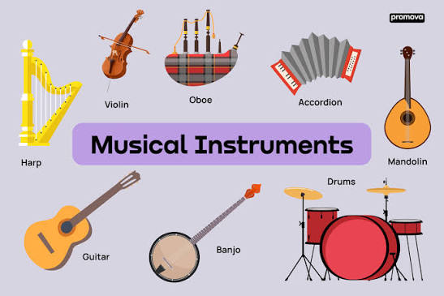
বিভিন্ন বাদ্যযন্ত্র দেখা যাচ্ছে।এগুলো বাজিয়ে যখন গান গাওয়া হয়,তখন কেন শুনতে ভালো লাগে? এক্ষেত্রে কি সৃষ্টি হয়?

Slide 4
বিট বা স্বরকম্প
Beat

Slide 5
শিখনফল
এই পাঠ শেষে শিক্ষার্থীরা……
.বিট কি বলতে পারবে
.বিট গঠনের কৌশল ব্যাখ্যা করতে পারবে
.বিটের সাহায্যে সুরশলাকার কম্পাংক নির্ণয় করতে পারবে।

Slide 6
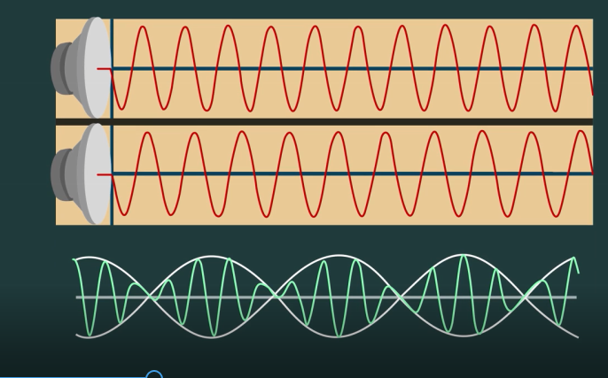
বিটঃ একই ধরনের এবং প্রায় সমান কম্পাংকের দুটি শব্দ তরঙ্গের উপরিপাতনের ফলে শব্দের তীব্রতার যে পর্যায়ক্রমিক হ্রাস-বৃদ্ধি হয় তাকে বিট বলে।
চিত্রে লাউড স্পিকার থেকে নিঃসৃত দুটি শব্দ তরঙ্গের উপরিপাতন দেখানো হয়েছে।

Slide 7
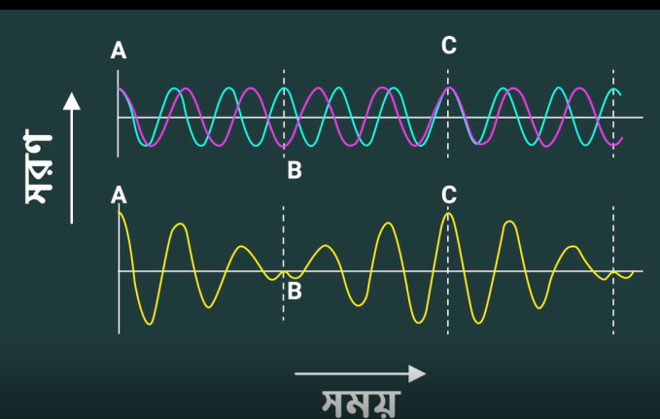
A ও C বিন্দুতে তরঙ্গ দুটি সমদশায় মিলিত হয়েছে ।তাই এখানে লব্ধি তরঙ্গের তীব্রতা ওসরণ সর্বোচ্চ হবে।
B বিন্দুতে তরঙ্গ দুটি বিপরীত দশায় মিলিত হয়েছে।তাই এখানে লব্ধি তরঙ্গের তীব্রতা ও সরণ সর্বনিম্ন হবে।

Slide 8
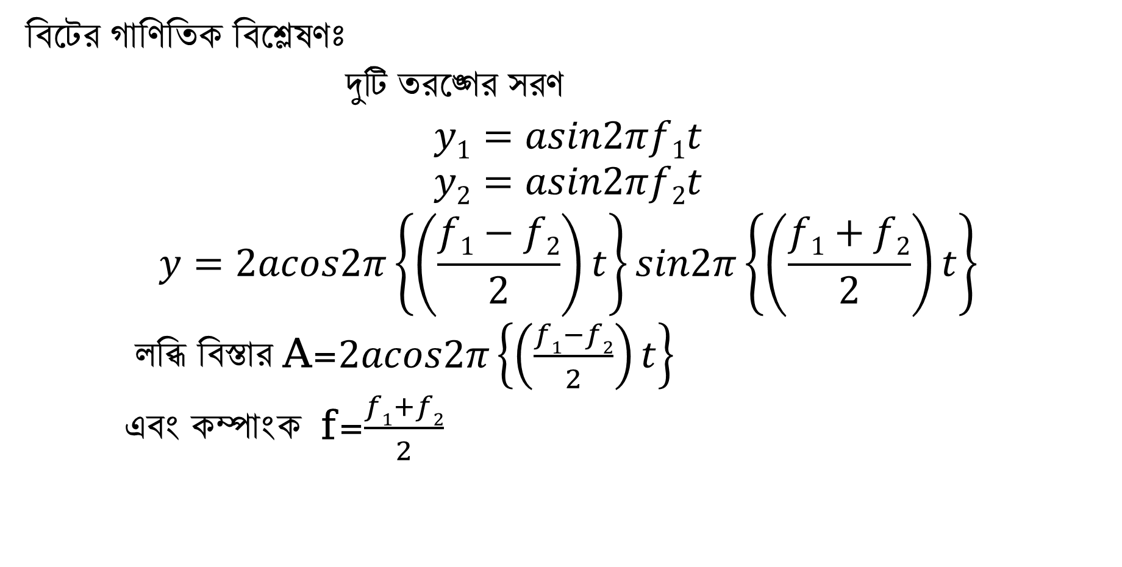
বিটের গাণিতিক বিশ্লেষণঃ
দুটি তরঙ্গের সরণ
$$y1=asin2πf1t$$
$$y2=asin2πf2t$$
$$y=2acos2π\left\{\left(\frac{f1−f2}{2}\right)t\right\}sin2π\left\{\left(\frac{f1+f2}{2}\right)t\right\}$$
লব্ধি বিস্তার A=$2acos2π\left\{\left(\frac{f1−f2}{2}\right)t\right\}$
এবং কম্পাংক f=$\frac{f1+f2}{2}$

Slide 9
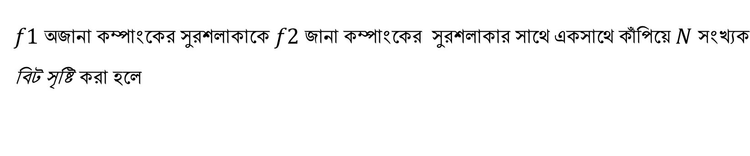

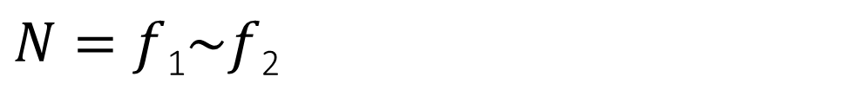
$$\frac{1}{\left(f1−f2\right)}সেকেন্ডে সৃষ্ট বিট সংখ্যা=1টি$$
$$∴1 সেকেন্ডে সৃষ্ট বিট সংখ্যা=f1−f2 টি$$
বিটের ব্যবহারিক প্রয়োগঃ
ক। সুরশলাকার কম্পাংক নির্ণয়।
খ। খনিতে দূষিত গ্যাসের অস্তিত্ব নির্ণয়।
$$f1 অজানা কম্পাংকের সুরশলাকাকে f2 জানা কম্পাংকের সুরশলাকার সাথে একসাথে কাঁপিয়ে N সংখ্যক$$
_{বিট সৃষ্টি} $করা হলে$
$N=f$₁$\sim f$₂

Slide 10
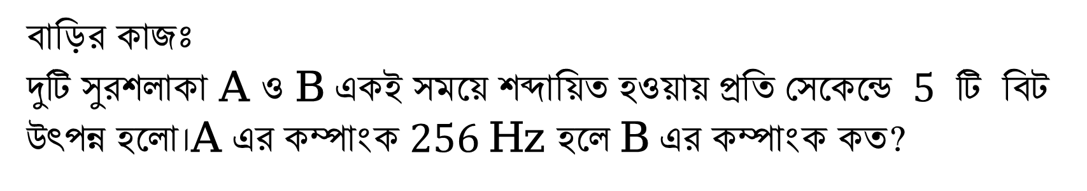
বাড়ির কাজঃ
দুটি সুরশলাকা A ও B একই সময়ে শব্দায়িত হওয়ায় প্রতি সেকেন্ডে $5$ টি বিট উৎপন্ন হলো।A এর কম্পাংক $256$ Hz হলে B এর কম্পাংক কত?

Slide 11
ধন্যবাদ

